Slide 1
Херсонський державний університет Факультет економіки і менеджменту Кафедра готельно-ресторанного та туристичного бізнесу
“ Практикум з туристичної картографії ”
Спеціальність «Туризм»
галузі знань 24 Сфера обслуговування

Slide 3
Компетентності:
Здатність виконувати професійну діяльність у відповідності до стандартів якості, вміння управляти комплексними діями або проектами
Знання і розуміння предметної області своєї професії
Здатність аналізувати туристичний потенціал територій
Здатність орієнтуватись в організації – туристичнорекреаційного простору
Здатність здійснювати моніторинг, інтерпретувати, аналізувати та систематизувати туристичну інформацію, уміння презентувати туристичний інформаційний матеріал

Slide 4
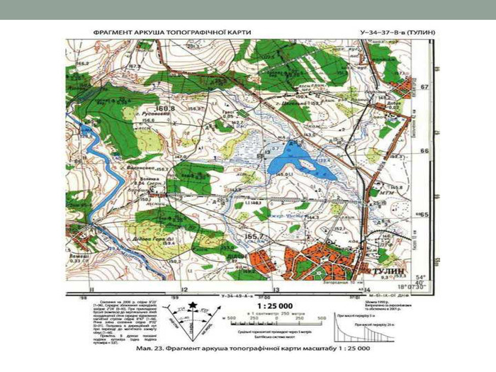

Slide 5
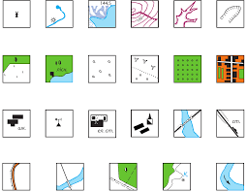
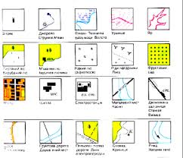
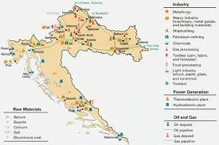

Slide 6
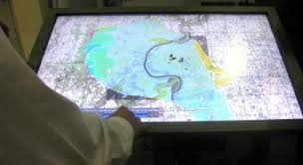
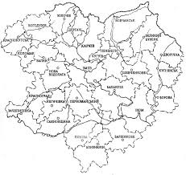
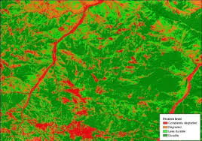

Slide 7
Джерела інформації
Жупанський Я., Джаман В. Головні етапи картографування західноукраїнських земель (на початку XX ст.) // Історія української географії. Тернопіль: Підручники і посібники, 2000. – Випуск 2 – С. 88-93.
Україна “Атлас автомобільних шляхів”. К.: Картографія. М 1 : 1000000, 2003.
Балашова Р. І. Організація діяльності туристичного підприємства : навч. посібник. Київ : Центр учбової літератури, 2012. 184 с.
Дядечко Л. П. Економіка туристичного бізнесу : навч. посібник. Київ : Центр учбової літератури, 2007. 224 с.

